Slide 1
04장. 제어문
조건문: if, if~else, switch
반복문: for, while, do~while

Slide 2
목차
1. 제어문의 개념
2. if 문
3. if~else 문
4. 다중 if~else 문
5. switch 문
6. 지정된 횟수만큼 반복하는 for 문
7. 조건을 먼저 검사하는 while 문
8. 조건을 나중에 검색하는 do~while 문
<number>/21

Slide 3
01. 제어문
구분 | 제어문
선택문 | if 문 if else 문 if else if 문 (다중 if문) switch case 문
반복문 | for 문 while 문 do while 문
보조 제어문 | break 문 continue 문
<number>/21

Slide 4
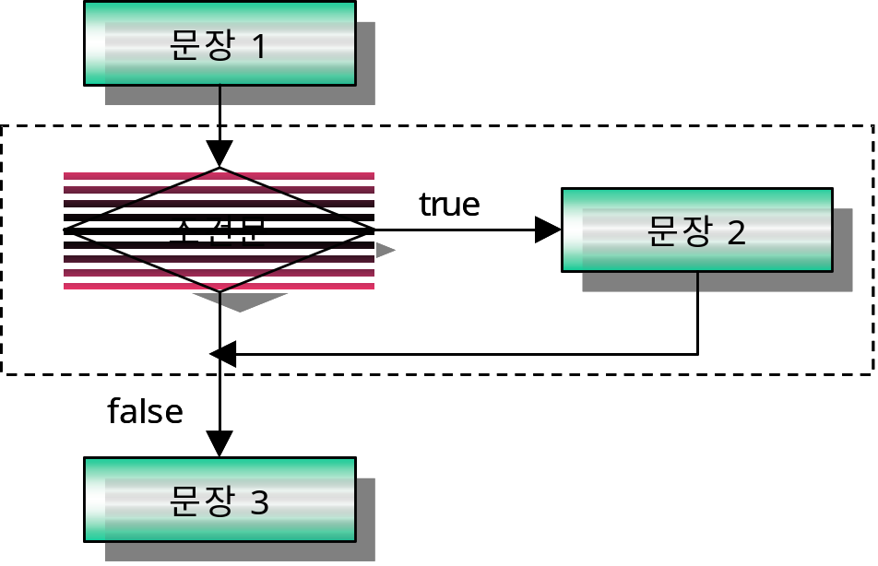
02. if 문
형식 문장 1;
if(조건문) {
문장 2;
}
문장 3;
<number>/21

Slide 5
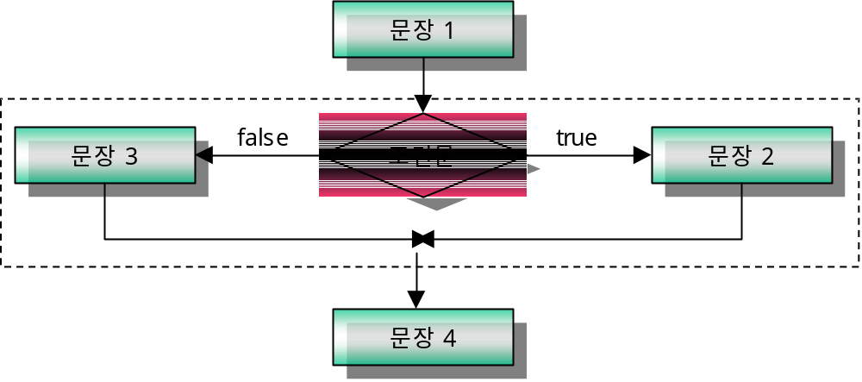
03. if~else 문
형식 문장 1;
if(조건문) {
문장 2;
}
else{
문장 3;
}
문장4;
<number>/21

Slide 6
if else 문을 사용해 짝홀수 판별하기
01 public class Ch04Ex01{
02 public static void main(String[] args) {
03 int x=5;
04
05 if(x % 2 == 0)
06 System.out.println( x + "는 짝수이다. ");
07 else
08 System.out.println( x + "는 홀수이다. ");
09 }
10 }
<number>/21

Slide 7
03. if~else 문
형식 if(조건문1){
문장 1;
}
else if(조건문2){
문장 2;
}
else if(조건문3){
문장 3;
}
else {
문장n;
}
다음문장 ;
<number>/21

Slide 8
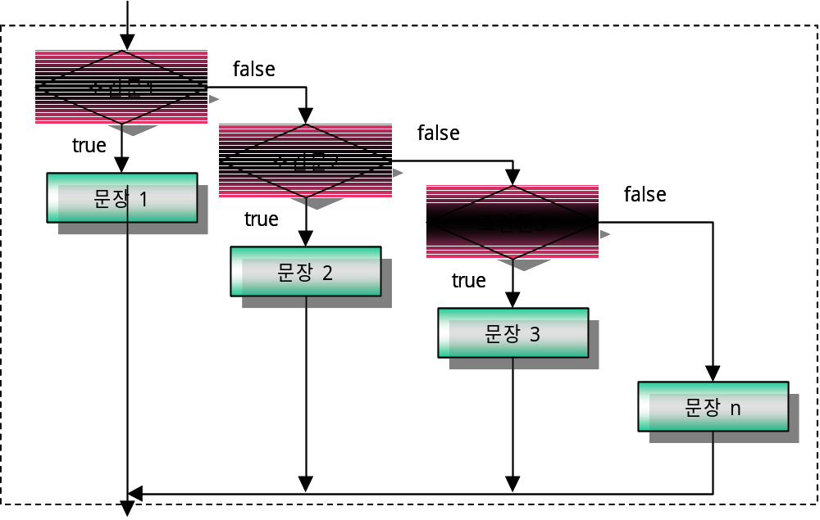
03. if~else 문
<number>/21

Slide 9
다중 if~else 문을 이용해 학점 계산하기
01 public class Ch04Ex02{
02 public static void main(String[] args) {
03 int score = 84; //점수를 저장할 변수
04
05 if(score>=90) // score가 90이상이냐?
06 System.out.println(" A 학점입니다.");
07 else if (score>=80) // 아니면 score가 80이상이냐?
08 System.out.println(" B 학점입니다.");
09 else if (score>=70) // 아니면 score가 7이상이냐?
10 System.out.println(" C 학점입니다.");
11 else if (score>=60) // 아니면 score가 6이상이냐?
12 System.out.println(" D 학점입니다.");
13 else // 아니면
14 System.out.println(" F 학점입니다.");
15 }
16 }
<number>/21
Notes:
가메출판사
26年 11月 8日
저자:성윤정(techsung@chol.com)

Slide 10
05. switch 문
형식 switch(정수식) {
case 정수값1 : 문장 1;[break;]
case 정수값2 : 문장 2;[break;]
…
case 정수값n : 문장n;[break;]
[default:] 문장n+1;;
}
<number>/21

Slide 11
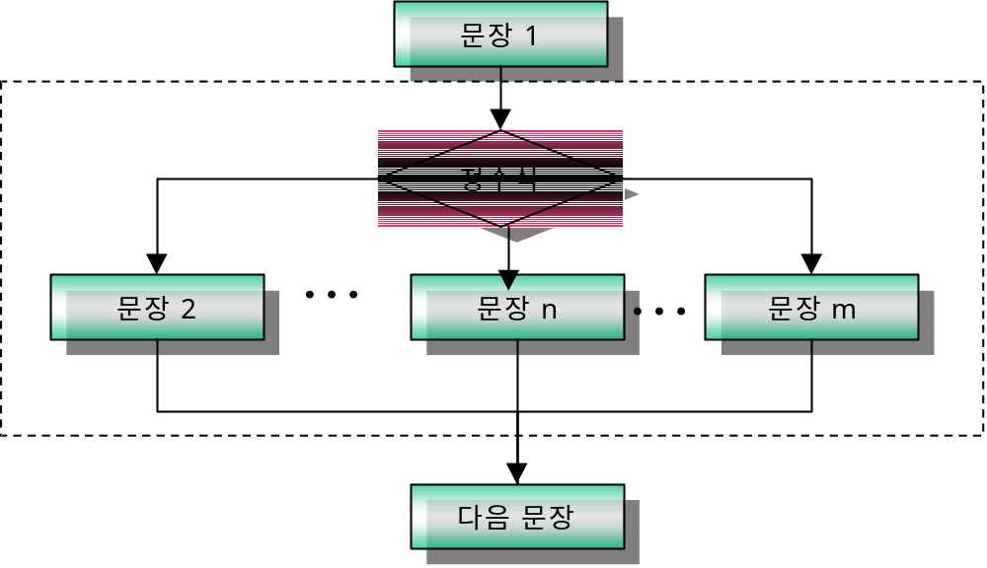
05. switch 문
<number>/21

Slide 12
switch 문으로 학점 판별하기
01 public class Ch04Ex03{
02 public static void main(String[] args) {
03 int score = 84; //점수를 저장할 변수
04
05 switch(score/10) {
06 case 10 : System.out.println(" A 학점입니다.");
07 break;
08 case 9 : System.out.println(" A 학점입니다.");
09 break;
10 case 8 : System.out.println(" B 학점입니다.");
11 break;
12 case 7 : System.out.println(" C 학점입니다.");
13 break;
14 case 6 : System.out.println(" D 학점입니다.");
15 break;
16 default : System.out.println(" F 학점입니다.");
17 } } }
<number>/21

Slide 13
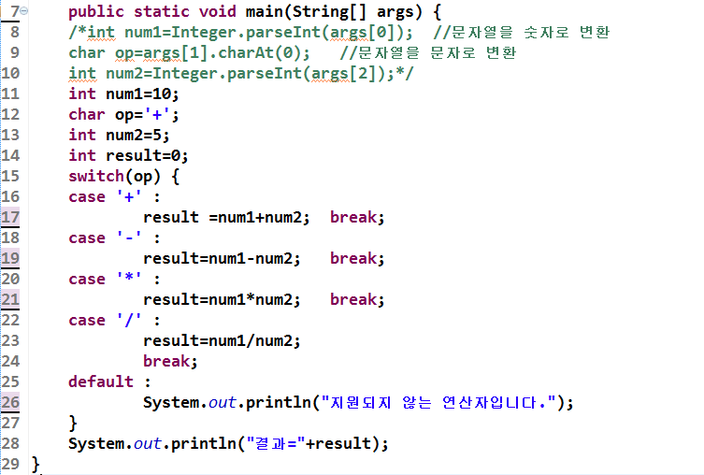

switch 문으로 연산
<number>/21
Notes:
단, *은 에러가 날수 있으니 */- 처럼 뒤에 문자를 함께 넣기
가메출판사
26年 11月 8日
저자:성윤정(techsung@chol.com)

Slide 14
06. 지정된 횟수만큼 반복하는 for 문
형식 for(초기치;조건식;증감식) {
조건식이 true일때 문장1 수행
}
실행순서
1. 초기치 → 2. 조건식 → 3. 조건식이 true일때 문장1 수행 → 4. 증감식
01 public class Ch04Ex04{
02 public static void main(String[] args) {
03 for(int n=1; n<=5; n++)
04 System.out.println(" 홍길동 : " + n );
05 }
06 }
<number>/21

Slide 15
for 문의 다양한 활용
01 public class Ch04Ex05{
02 public static void main(String[] args) {
03 int i;
04 //1 부터 10까지 자연수 출력
05 for(i=1; i<=10; i++)
06 System.out.print(" " + i );
07 System.out.println("\n -------------------------" );
08
09 //1부터 10까지 홀수 출력
10 for(i=1; i<=10; i+=2)
11 System.out.print(" " + i );
12 System.out.println("\n -------------------------" );
13
14 // i의 10까지 짝수 출력
15 for(i=2; i<=10; i+=2)
16 System.out.print(" " + i );
17 System.out.println("\n -------------------------" );
18
19 //10부터 1까지 1씩 감소하면서 출력
20 for(i=10; i>=1; i--)
21 System.out.print(" " + i );
22 } }
<number>/21
Notes:
가메출판사
26年 11月 8日
저자:성윤정(techsung@chol.com)

Slide 16
for 문을 이용한 합 구하기
1부터 100까지 합을 구하시오
int i, sum=0;
for(i=1; i<=100; i++) {
sysout(i); //sysout은 단축명령어임
sum=sum+i;
}
sysout(“1부터”+ (i-1)+ ”까지의 합=“+sum);
//1부터 100까지의 합=5050
<number>/21
Notes:
가메출판사
26年 11月 8日
저자:성윤정(techsung@chol.com)

Slide 17
07. 조건을 먼저 검사하는 while 문
형식 while(조건식) {
문장;
}
<number>/21

Slide 18
while 문을 사용해 1부터 10까지의 합 구하기
Ch04Ex07
01 02 03 04 05 06 07 08 09 10 | public class Ch04Ex07 { public static void main(String[] args) { int total=0; int i=1; while(i<=10) { total+=i i++; } System.out.println("1부터 10까지의 합은 " + total); } }
<number>/21
Notes:
가메출판사
26年 11月 8日
저자:성윤정(techsung@chol.com)

Slide 19
다양한 형태의 while 문
Ch04Ex07
01 02 03 04 05 06 07 08 09 10 11 12 13 14 | public class Ch04Ex08 { public static void main(String[] args) { int i=1; while(i++<5) //비교후 증가 System.out.print( " " + i ); System.out.println(" \n---------------------" ); i=1; while(++i<5) //증가후 비교 System.out.print(" " + i ); System.out.println(" \n---------------------" ); i=0; while(i++<5) //비교후 증가 System.out.print( " " + i ); } }
<number>/21
Notes:
가메출판사
26年 11月 8日
저자:성윤정(techsung@chol.com)

Slide 20
08. 조건을 나중에 검색하는 do~while 문
형식 do {
문장
} while(조건식);
<number>/21

Slide 21
do~while 문으로 1부터 10사이의 자연수의 합 구하기
01 public class Ch04Ex09{
02 public static void main(String[] args) {
03 int total=0;
04 int i=1;
05 do{
06 total+=i; // total=1,3,6,10,...55
07 i++; // i=2,3,4,5,.............11
08 }while(i<=10);
09 System.out.println("1부터 “ + (i -1)+”까지의 합은 " + total);
10 }
11 }
<number>/21

